Slide 2
Program wsparcia eksportu na rynkach niestandardowych – oferta ARR w praktyce
Monika Tyska Dyrektor
Biura Wspierania Eksportu

Slide 3
Promocja pod jednym, wspólnym hasłem i godłem Marki Polskiej Gospodarki:

Slide 4
Priorytety Resortu Rolnictwa
Najbardziej perspektywiczne rynki zbytu dla polskiego eksportu żywności:
Zjednoczone Emiraty Arabskie, Arabia Saudyjska, Algieria, Egipt, Republika Południowe Afryki,
Indie, Japonia, Chiny i Tajwan, Wietnam, Iran,
Kanada, Stany Zjednoczone,
Białoruś i Kazachstan.

Slide 5
Priorytety Resortu Rolnictwa
Najważniejsze działania resortu w 2017 r. dotyczyć będą:
zwiększenia konkurencyjności polskiej branży rolno-spożywczej,
wsparcia internacjonalizacji polskich firm spożywczych sektora MŚP,
otwarcia lub poszerzenia dostępu do nowych rynków, z uwzględnieniem perspektywicznych produktów na poszczególnych rynkach,
wsparcia szerszej obecności polskich eksporterów na rynkach zagranicznych poprzez organizację stoisk narodowych na wybranych targach.

Slide 9
Plany działań na 2017 r.
Działania bezpośrednie Agencji Rynku Rolnego
Branżowy Program Promocji polskich specjalności żywnościowych,
Działania promocyjne Ministerstwa Rolnictwa i Rozwoju Wsi

Slide 10
Bezpośrednie działania ARR
Zgodnie z art. 11 ust. 1 pkt 3b) ustawy o ARR, Agencja Rynku Rolnego prowadzi działania mające na celu promowanie i rozwijanie współpracy handlowej polskiego sektora rolno-spożywczego z zagranicą.
Beneficjenci – polscy producenci rolno-spożywczy, przetwórcy i eksporterzy
Główne rodzaje działań:
Organizacja stoisk narodowych
Organizacja misji gospodarczych
Organizacja rozmów biznesowych
Pokazy kulinarne i degustacje polskich specjalności żywnościowych
Organizacja misji przyjazdowych zagranicznych kontrahentów i dziennikarzy
Publikacje w mediach zagranicznych

Slide 11
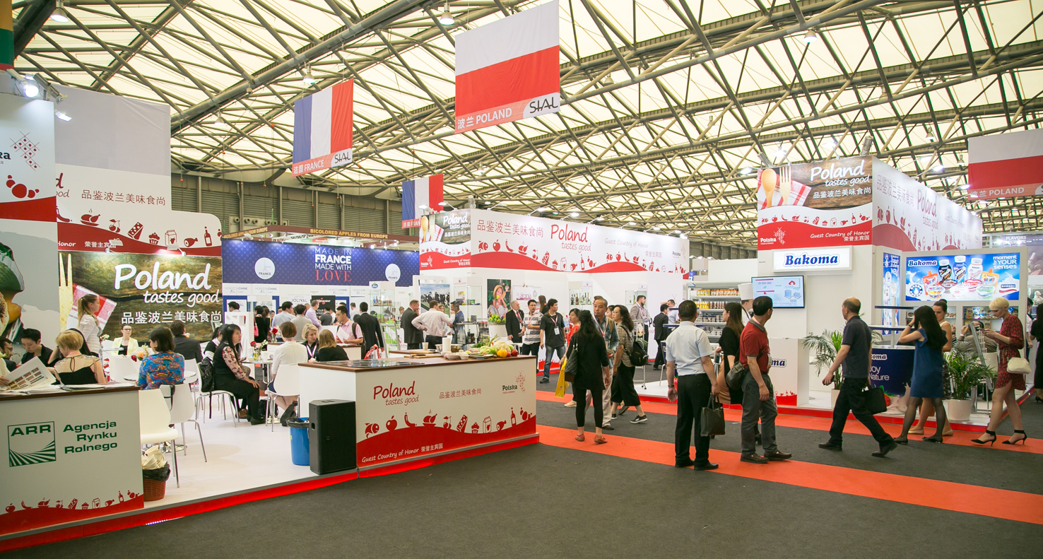
Przykładowe realizacje stoisk w 2016
Targi SIAL CHINA
Szanghaj, Chiny 5-7.5.2016 r.

Slide 12
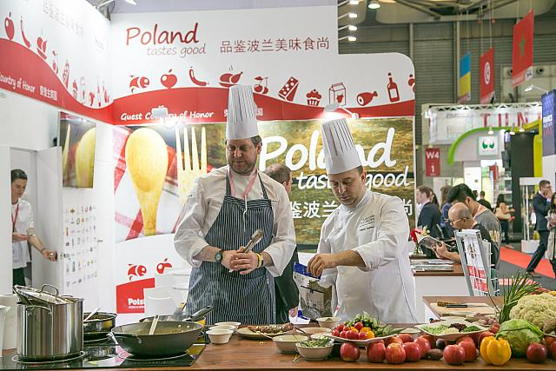

Slide 13
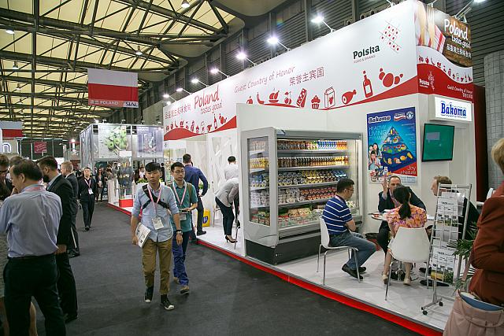

Slide 14
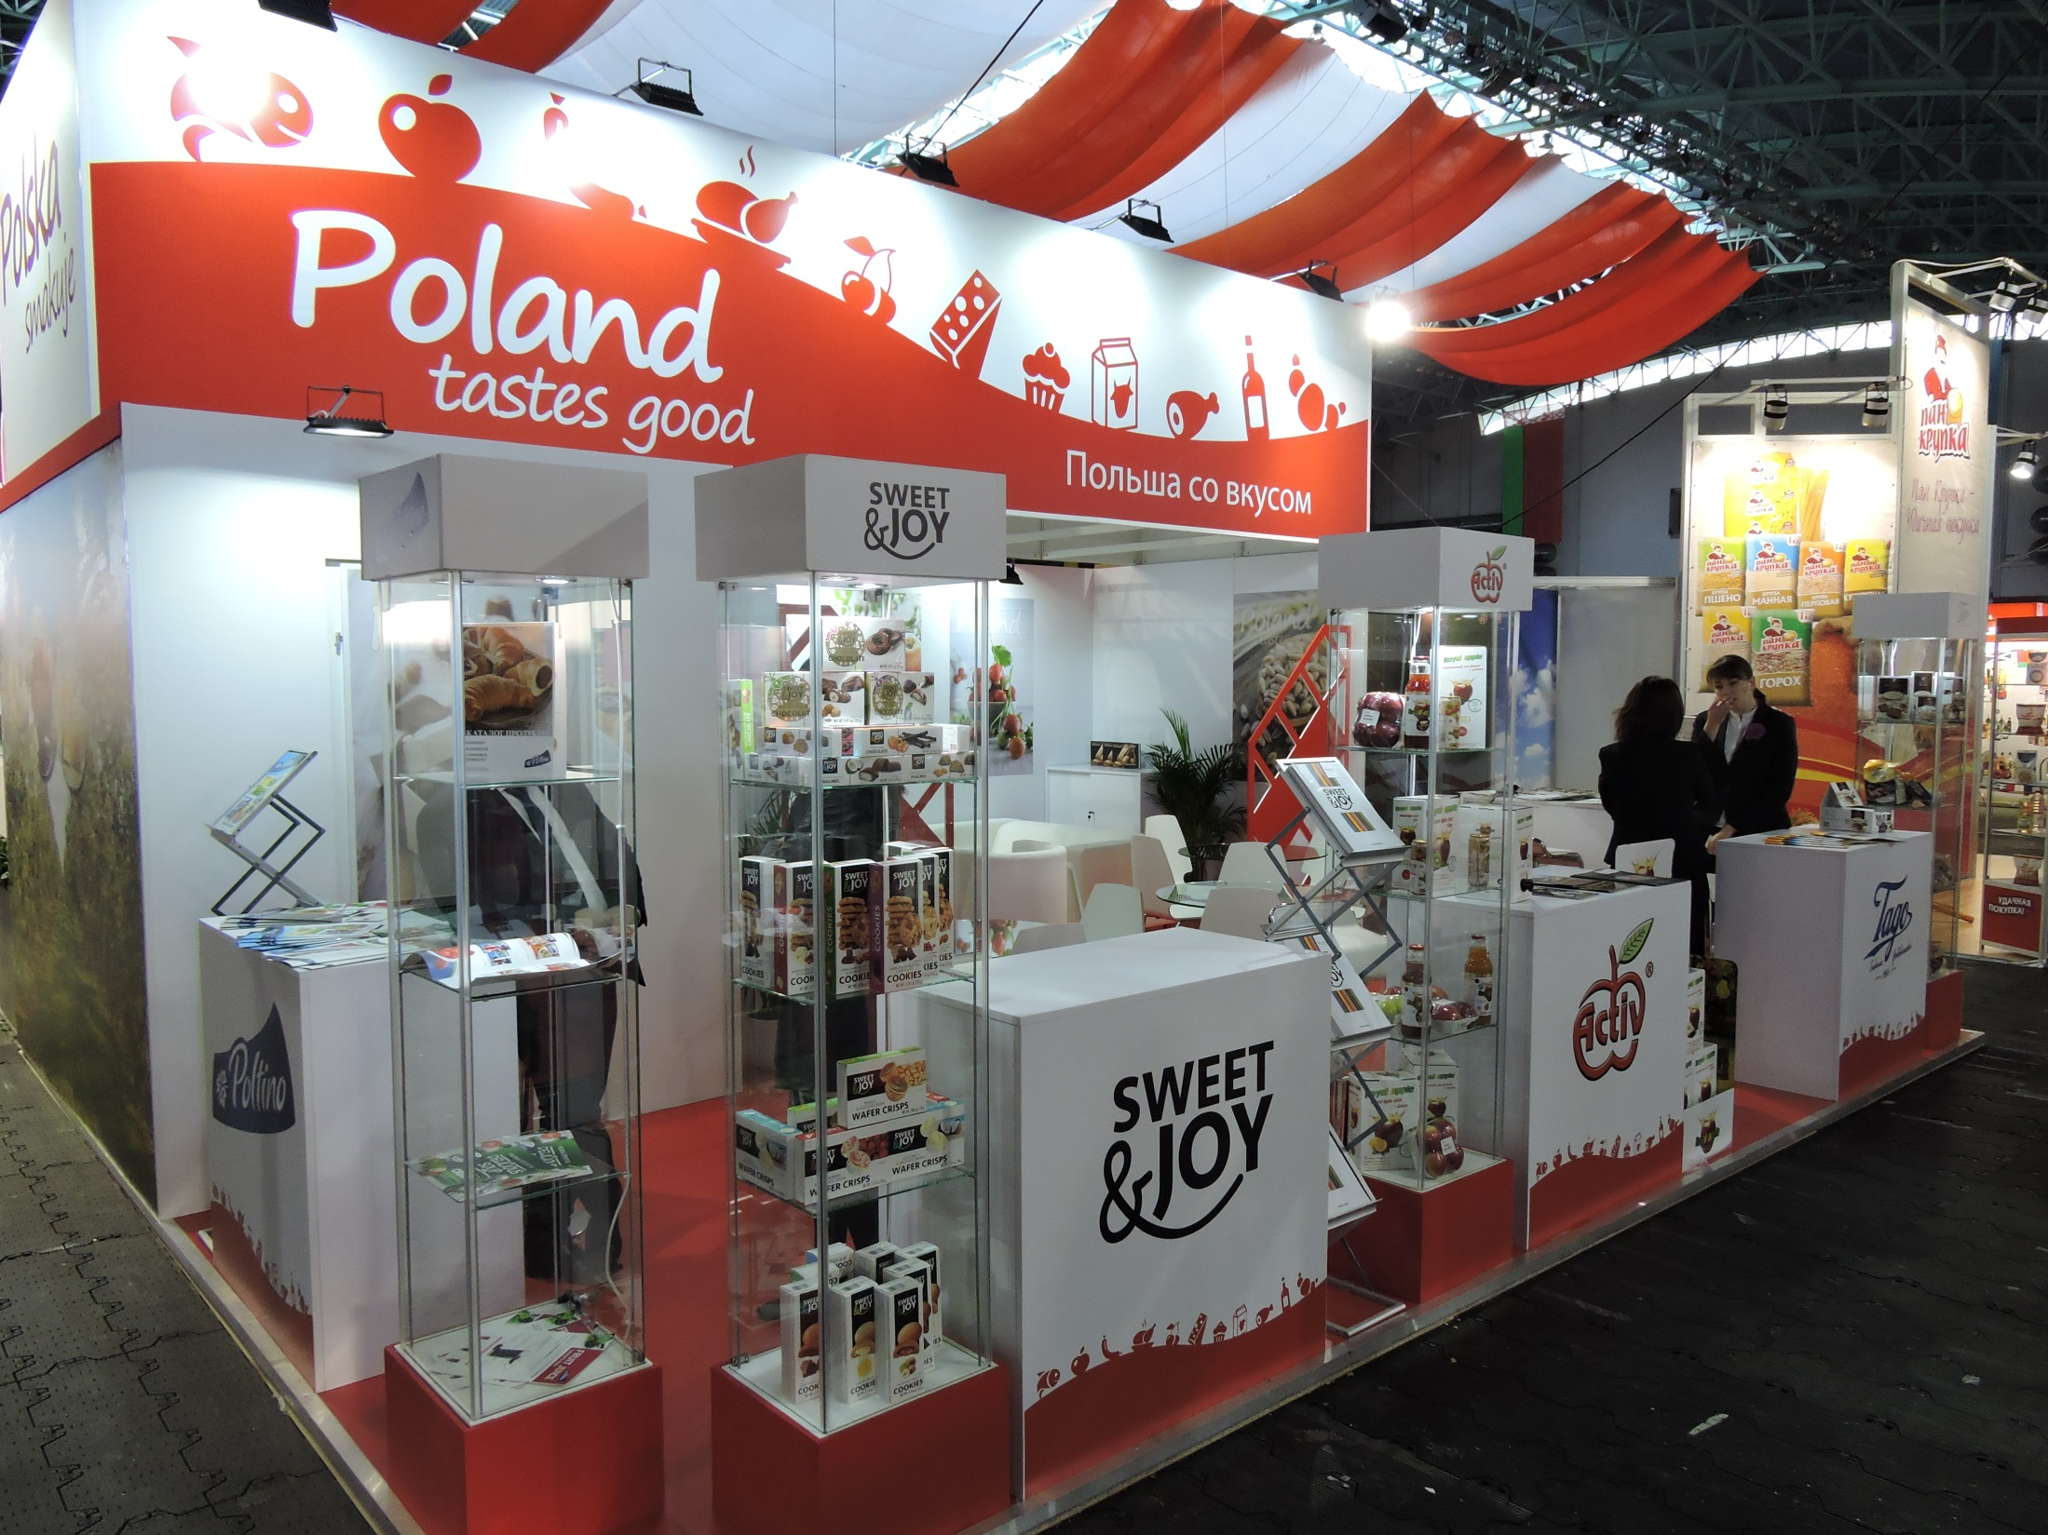
Przykładowe realizacje stoisk w 2016
Targi PRODEXPO
Mińsk, Białoruś 8-11.11.2016 r.

Slide 15
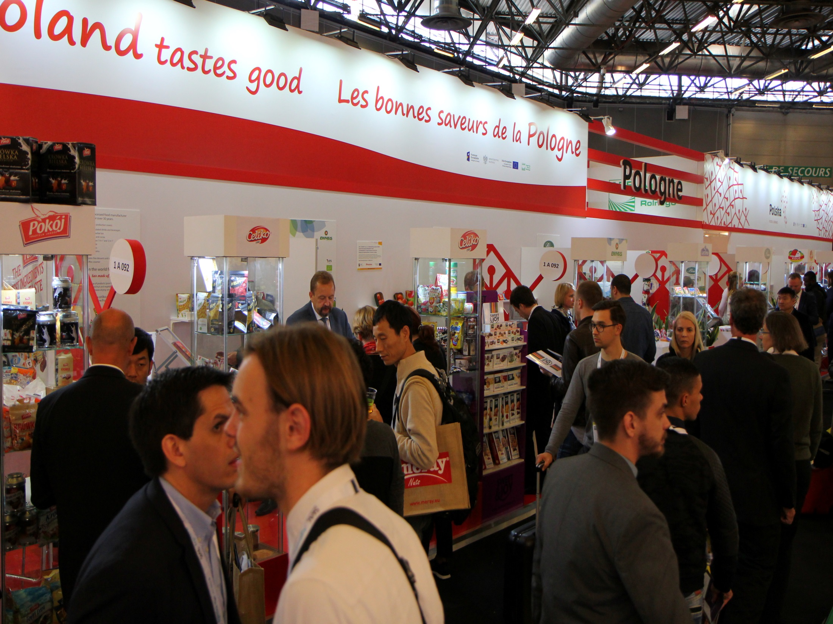
Przykładowe realizacje stoisk w 2016
Targi SIAL PARIS
Paryż, Francja 16-20.10.2016 r.

Slide 16
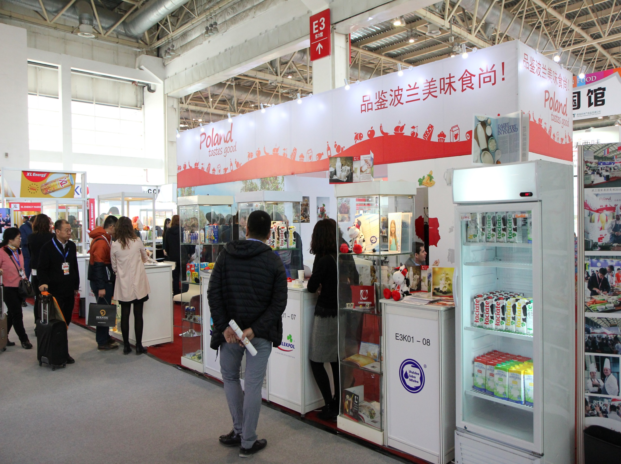
Przykładowe realizacje stoisk w 2016
Targi ANUFOOD
Pekin, Chiny 16-18.11.2016 r.

Slide 17
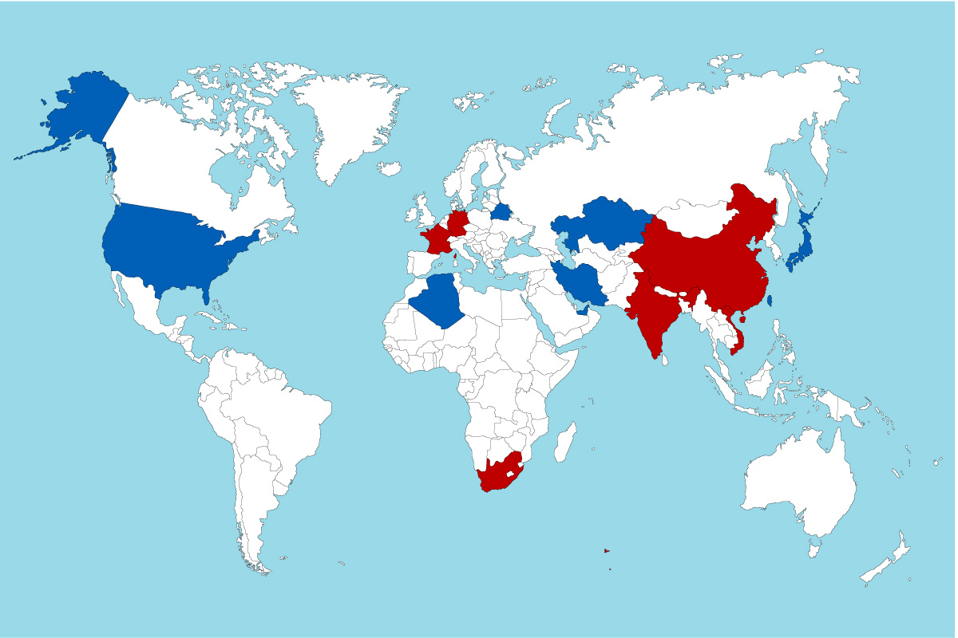
Planowane zagraniczne działania promocyjne ARR w 2017 r.
Plany ARR na rok 2017 |  | Branżowy Program Promocji
Algieria | Hong Kong | Chiny
Japonia | Iran | Francja
Białoruś | Tajwan | Wietnam
Kazachstan | ZEA | Indie
USA |  | RPA
 |  | Niemcy

Slide 18
Bezpośrednie działania ARR w 2017 r.
18 stoisk narodowych w 15 krajach: Japonia, Algieria, Chiny, Tajwan, Iran, RPA, Hongkong, Wietnam, Indie, ZEA, USA, Niemcy, Francja, Arabia Saudyjska, Białoruś
15 misji gospodarczych z udziałem przedsiębiorców w 13 krajach
misje przyjazdowe zagranicznych dziennikarzy i przedsiębiorców
spotkania informacyjno-szkoleniowe nt. uwarunkowań prowadzenia biznesu na rynkach zagranicznych
organizacja spotkań biznesowych (b2b)
pokazy kulinarne i degustacje polskich specjalności żywnościowych
publikacje w zagranicznej prasie branżowej
działania informacyjno-promocyjne w social mediach
udział w realizacji wydarzeń promocyjnych organizowanych przez MRiRW, MR, MSZ, polskie placówki dyplomatyczne

Slide 19
Udział w targach w 2017 – Afryka i Bliski Wschód
Notes:
Połaczenie tradycji z technologią, standardy unijne, nowa technologia, nie stosujemy nawozów w ilościach bardzo wysokich, odejdziemy od GMO, nie stosujemy ciężkiej chemii.

Slide 20
Udział w targach i wystawach w 2017 - Azja
Notes:
FARE, SAPARD,

Slide 21
Udział w targach i wystawach w 2017
– Europa i Ameryka Północna
Notes:
Połaczenie tradycji z technologią, standardy unijne, nowa technologia, nie stosujemy nawozów w ilościach bardzo wysokich, odejdziemy od GMO, nie stosujemy ciężkiej chemii.

Slide 22
EXPO 2017 w Kazachstanie
Temat przewodni: Energia przyszłości
redukcja emisji CO2
życie zgodnie z zasadami efektywności energetycznej
energia dla wszystkich
Termin wystawy: 10.06.2017 r. – 10.09.2017 r.
Narodowy Dzień Polski – 7 września 2017 r.
Spotkanie Prezydentów RP i Kazachstanu
Polsko-Kazachstańskie Forum Gospodarcze
Misja gospodarcza przedsiębiorców

Slide 23
PROGRAM OPERACYJNY “INTELIGENTNY ROZWÓJ” 2014-2020
Branżowy program promocji polskich specjalności żywnościowych
Rynki perspektywiczne objęte przez program: Chiny, Indie, Wietnam, ZEA, RPA, Francja, Niemcy
harmonogram wdrażania: 3 kwartał 2016 – 2 kwartał 2019

Slide 24
Branżowy program promocji
Cele:
wzmocnienie pozytywnego wizerunku polskiej gospodarki na arenie międzynarodowej poprzez rozpowszechnianie wiadomości o innowacyjności i wysokiej jakość polskich marek
promowanie polskich produktów rolno-spożywczych poprzez Markę Polskiej Gospodarki
zwiększenie konkurencyjności polskich przedsiębiorstw z sektora MSP poprzez umiędzynarodowienie ich działalności gospodarczej
dofinansowanie dla przedsiębiorców uczestniczących w BPP

Slide 25
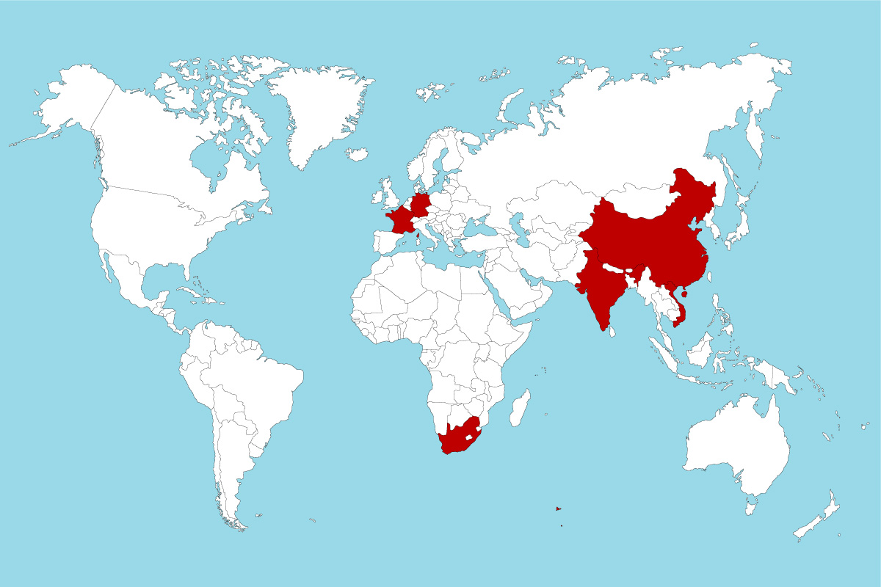
Branżowy Program Promocji
 | 2017 | 2018
Sial China / Szanghaj | √ | √
Sial Paris |  | √
Anuga / Kolonia | √
Vietfood&Beverage / Ho Chi Minh | √ | √
Annapoorna / Mumbaj | √ | √
Africa’s Big 7 / Johannesburg | √ | √
Anufood China / Pekin | √ | √

Slide 26
Branżowy program promocji
Działania ARR w 2017:
6 stoisk narodowych wraz z pokazami kulinarnymi
misje przyjazdowe dziennikarzy i przedsiębiorców z Wietnamu, Chin, RPA, ZEA i Indii
publikacje w branżowej prasie zagranicznej
działania informacyjno-promocyjne w social media
Wystawa polskiej żywności na giełdzie spożywczej Rungis pod Paryżem

Slide 27
Branżowy program promocji
Notes:
FARE, SAPARD,

Slide 28
Działania promocyjne MRiRW w 2017 r.
7-11.03.2017 r. Aahar w New Delhi, Indie
19-22.03.2017 r. IFE Londyn w Londynie, Wlk. Brytania
22-24.04.2017 r. Food Africa w Kairze
2-4.05.2017 r. Sial Canada w Toronto
17.05.2017 r. Polish Food Festiwal w Singapurze
16-19.05.2017 r. Seul Food and Hotel w Seulu, Korea Płd.

Slide 29
Dziękuję za uwagę

